Slide 1

Estado do Pará Oportunidade de Negócios
SEDEME
Secretária Estadual de Desenvolvimento Econômico, Mineração e Energia

Slide 2
Estado do Pará Oportunidade de Negócios
1. SEDEME
2. Vocação do Estado Pará
3. Incentivo Fiscal
4. Áreas X Demanda
5. Estudos do Atlas Energético
6. Estudos da Politica de Energia do Estado do Pará
Hidrogênio verde

Slide 3
Estado do Pará Oportunidade de Negócios
1. SEDEME
Hidrogênio verde

Slide 4





Missão
  DESENVOLVIMENTO ECONÔMICO
Desenvolver e implementar, de maneira sustentável, políticas de desenvolvimento econômico, minas e energia, no Estado do Pará, traçando planos e programas relacionados à indústria, comércio, serviços e recursos naturais, inclusive em ação coordenada com demais órgãos do Poder Executivo.
  INDÚSTRIA, COMÉRCIO E SERVIÇOS
  ENERGIA
MINERAÇÃO

Slide 5

SEDEME
SECRETARIA ESTADUAL DE DESENVOLVIMENTO ECONÔMICO, MINERAÇÃO E ENERGIA
SECOP
DDICS
DIREN
DCON
DCOOP
DIGEM
SECRETARIA OPERACIONAL DE COMISSÃO DA POLÍTICA DE INVESTIMENTO AO DESENVOLVIMENTO SOCIOECONOMICO DO ESTADO DO PARÁ
DIRETORIA DE DESENVOLVIMENTO DA INDÚSTRIA, COMÉRCIO E SERVIÇOS
DIRETORIA DE GEOLOGIA, MINERAÇÃO E TRANSFORMAÇÃO MINERAL
DIRETORIA DE ENERGIA
DIRETORIA DE CONCESSÕES
DIRETORIA DE COOPERATIVISMO

Slide 6
Estado do Pará Oportunidade de Negócios
1. SEDEME
2. Vocação do Estado Pará
Hidrogênio verde

Slide 7
ASPECTOS GERAIS
O hidrogênio foi proposto como uma possível solução desde a primeira grande crise do petróleo na década de 1970;
Tem muitas vantagens: é abundante na natureza, não é tóxico para o meio ambiente, dissipa-se facilmente e pode ser armazenado para transportar energia renovável por longas distâncias e pelos oceanos;
A maior parte da produção atual de hidrogênio é feita por meio de um processo que utiliza o gás natural como matéria-prima e produz tanto hidrogênio quanto dióxido de carbono, contudo;
Outra opção é produzir hidrogênio por meio da eletrólise da água: quando a eletricidade renovável é usada para separar o hidrogênio do oxigênio, dando origem ao HIDROGÊNIO VERDE.

Slide 8
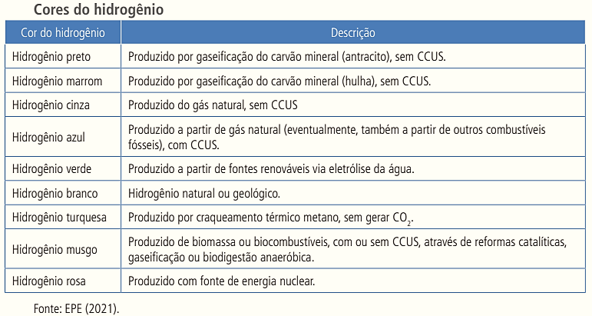
O Brasil tem uma posição de destaque para se tornar um grande exportador de hidrogênio de baixo carbono, por apresentar condições climáticas excelentes e favoráveis para geração de energia elétrica por meio de fontes eólicas, solar e hídricas.
O Pará já é o Estado que mais produz energia elétrica de forma hídrica em todo o Brasil, segundo a Aneel.
Dados: 10 Usinas Hidroelétricas do mundo, 03 são brasileiras, sendo 02 localizadas no Pará, Tucuruí (8.370 MW) e Belo Monte (11.233 MW).

Slide 9
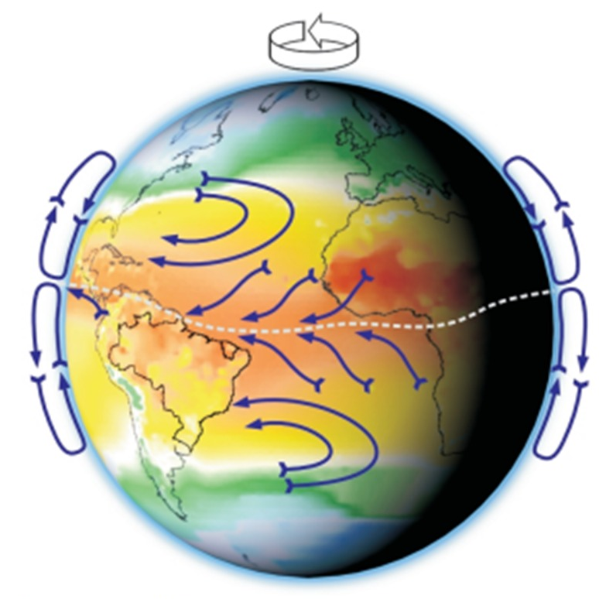
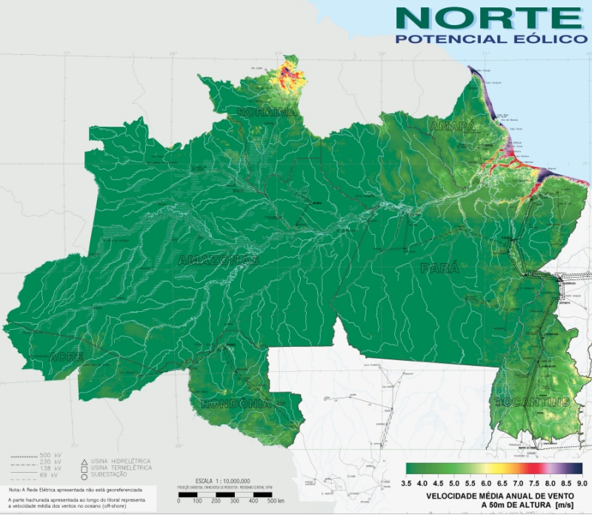
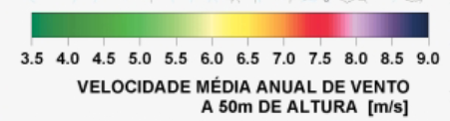
O H2V é uma alternativa vantajosa e segura para armazenar quantidades excedentes de energias eólica e solar. Basta direcionar o excedente para realizar eletrólise, gerar gás hidrogênio e armazená-lo.
Região Norte (> 7 m/s)
12,8 GW (Potência Instalável)
26,4 TWh/ano (Energia Anual)
Fonte: Adaptado Atlas do Potencial Eólico Brasileiro (Amarante et al., 2001)
Os ventos da costa atlântica paraense e da ilha do Marajó têm velocidade média de, aproximadamente, 8 m/s. É viável construir uma usina eólica hoje, no Brasil, a partir de ventos com velocidade média de 6 m/s.

Slide 10
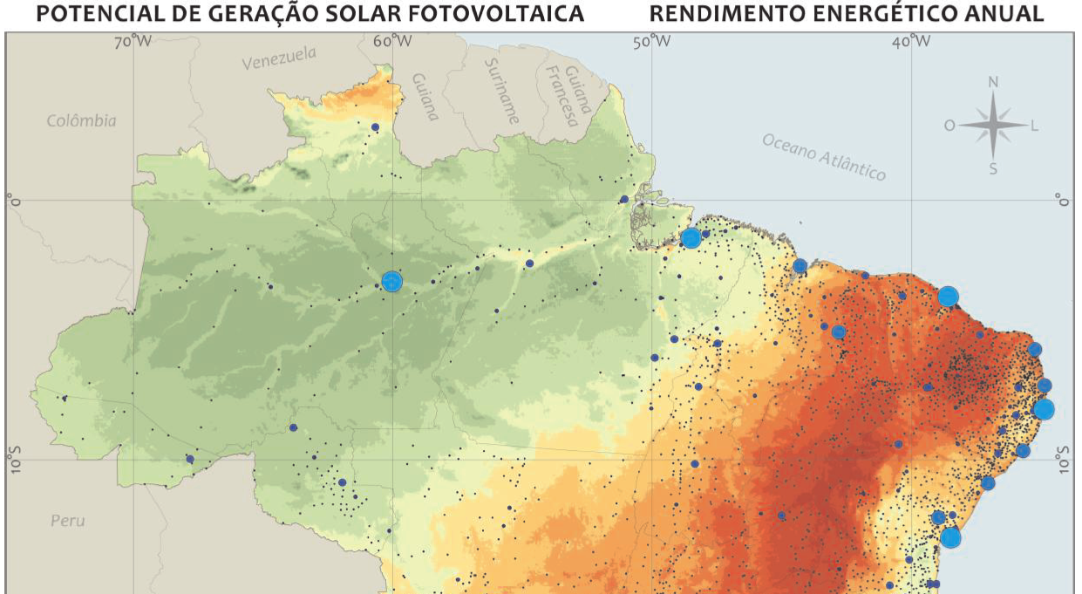
O H2V é uma alternativa vantajosa e segura para armazenar quantidades excedentes de energias eólica e solar. Basta direcionar o excedente para realizar eletrólise, gerar gás hidrogênio e armazená-lo.
A região Norte recebe menos incidência solar por possuir um clima predominantemente equatorial, algumas áreas do estado do Pará contam com uma menor eficiência na geração de energia fotovoltaica. No entanto, isso não significa que o uso da tecnologia é inviável.
Fonte: Adaptado Atlas Brasileiro de Energia Solar (INPE, 2017)

Slide 11
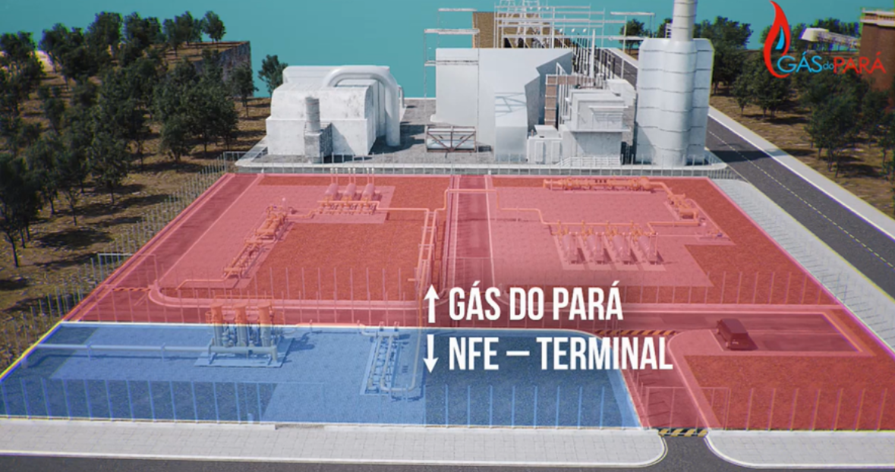
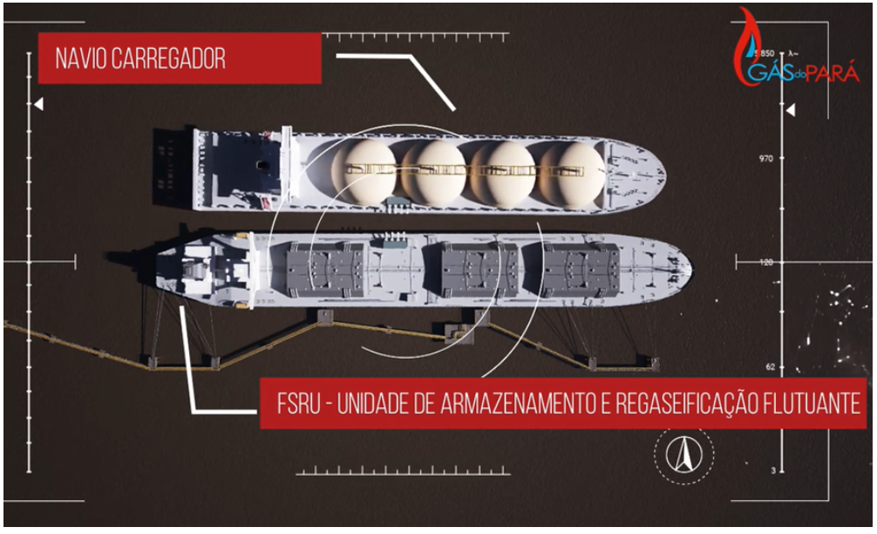
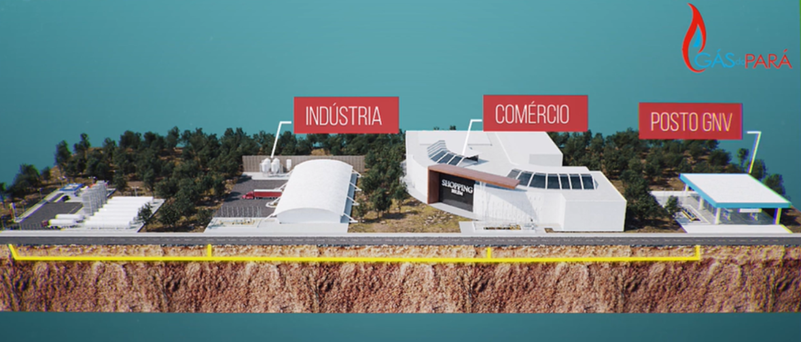
Terminal com estrutura de cerca de R$ 300 milhões de investimento, construída com 70% de mão de obra paraense, tem capacidade de regaseificação de até 15 milhões de metros cúbicos por dia. O que equivale a 22% de toda a demanda de gás natural do Brasil em 2022.

Slide 12
Estado do Pará Oportunidade de Negócios
1. SEDEME
2. Vocação do Estado Pará
3. Incentivo Fiscal
Hidrogênio verde

Slide 13



SECOP
SECRETARIA OPERACIONAL DE COMISSÃO DA POLÍTICA DE INVESTIMENTO AO DESENVOLVIMENTO SOCIOECONOMICO DO ESTADO DO PARÁ
GESTÃO DA POLÍTICA DE INCENTIVOS
ACOMPANHAMENTOS DOS INCENTIVOS CONCEDIDOS
BIOCOMBUSTÍVEL
CONCESSÃO DE INCENTIVOS
BIOCOMBUSTÍVEL

Slide 14
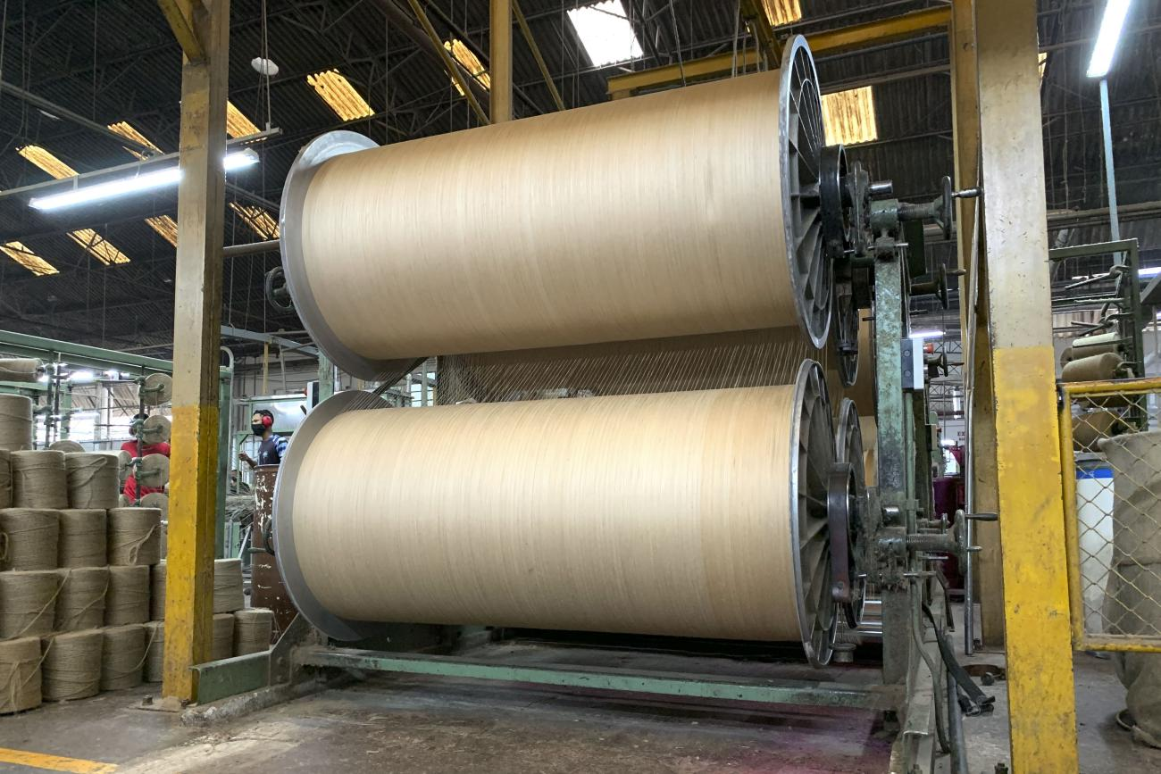
SECRETARIA OPERACIONAL DE COMISSÃO DA POLÍTICA DE INCENTIVOS AO DESENVOLVIMENTO SOCIOECONÔMICO - SECOP
INCENTIVOS FISCAIS
O Pará conta com 170 empresas incentivadas com projeção da geração de 40 mil empregos diretos e faturamento acima de R$110 bilhões, segundo dados estatísticos obtidos dos processos aprovados junto à SECOP.
PERCENTUAL DE REDUÇÃO
Mínimo 50% e Máximo 95%
PRAZO DE FRUIÇÃO
Mínimo 7 e Máximo 15 anos podendo ter sucessivas prorrogações até o limite de mais 15 anos. Totalizando assim 30 anos.
COMO SE HABILITAR PARA UTILIZAR A POLÍTICA DE INCENTIVOS FISCAIS NO ESTADO DO PARÁ?
Apresentar Projeto de Viabilidade Técnica, Econômica e Financeira à Sedeme, que será submetido à análise, aprovação e deliberações por parte da Comissão da Política de Incentivos.

Slide 15

CRITÉRIOS PARA AVALIAÇÃO DOS PROJETOS
PROJETO
INCENTIVADO
=
MODALIDADES DE PROJETOS
IMPLANTAÇÃO
Destinada a novos empreendimentos no Estado do Pará
MODERNIZAÇÃO
Destinada a empreendimentos já instalados no Estado do Pará
AQUISIÇÃO DE MÁQUINAS E EQUIPAMENTOS
Destinada à implantação ou inovação do parque industrial dos empreendimentos
DESTINAÇÃO
INDÚSTRIA DO PESCADO E PECUÁRIA
INDÚSTRIA EM GERAL
Lei nº 6.912/2006 Decreto nº 2.489/2006
Lei nº 6.913/2006 Decreto nº 2.490/2006
INDÚSTRIA DO AÇAI
AGROINDÚSTRIA
Lei nº 6.915/2006 Decreto nº 1.522/2016
Lei nº6.917/2006 Decreto nº2.492/2006

Slide 16
Estado do Pará Oportunidade de Negócios
1. SEDEME
2. Vocação do Estado Pará
3. Incentivo Fiscal
4. Áreas X Demanda
Hidrogênio verde

Slide 17
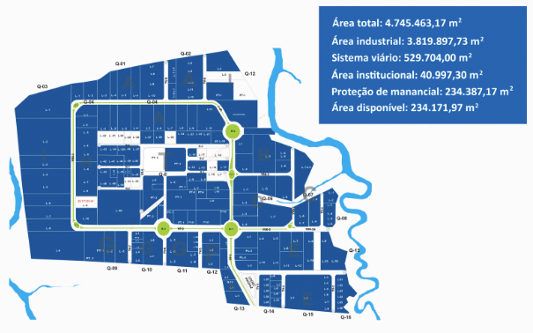
DISTRITO INDUSTRIAL DE ANANINDEUA
Conta com aproximadamente 60 empresas em uma área de mais de 470 mil hectares. Está localizado em Ananindeua, com 4º maior PIB do Pará (2018/IBGE).
Com modais de transporte terrestre e marítimo disponíveis, o Distrito é estrategicamente importante para o desenvolvimento econômico e social da região.
PRINCIPAIS INDÚSTRIAS
Mobiliárias, de alimentos e bebidas, farmacêuticas, couro, plástico, minerais não metálicos, papel, metalurgia, mecânica, transporte, borracha, química, de transporte e perfumaria.

Slide 18
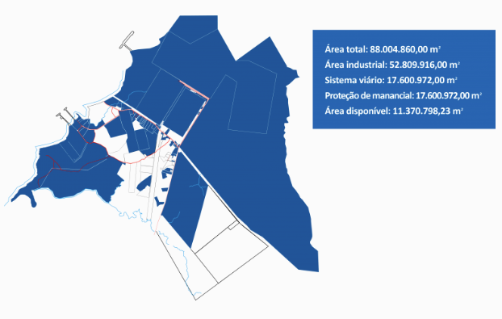
DISTRITO INDUSTRIAL DE BARCARENA
Conta com 94 empresas em uma área de mais de 8 mil hectares. Importante polo industrial, Barcarena é onde é feita a industrialização, beneficiamento e exportação de caulim, alumina, alumínio e cabos para transmissão de energia elétrica, entre outros, possui o 8º maior PIB do estado (2018/IBGE)
Localizado o maior porto do Estado: o Porto de Vila do Conde.
PRINCIPAIS INDÚSTRIAS
Produção mineral, mais especificamente caulim, alumina e alumínio, além da produção de semielaborados como cabos para transmissão de energia.

Slide 19
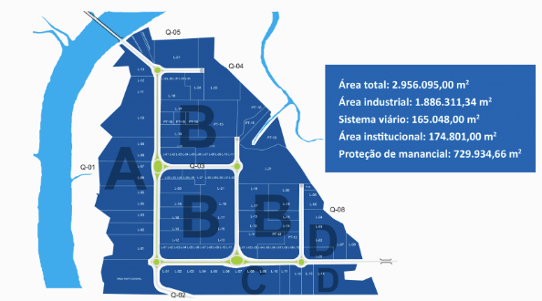
DISTRITO INDUSTRIAL DE ICOARACI
Conta com aproximadamente 30 empresas em uma área de 205 Hectares. Localizado no município de Belém/distrito de Icoaraci, capital paraense, que detém o maior PIB do estado do Pará (2018/IBGE).
PRINCIPAIS INDÚSTRIAS
Construção naval, extrativismo vegetal, metalurgia, beneficiamento de madeira, logística e distribuição.

Slide 20
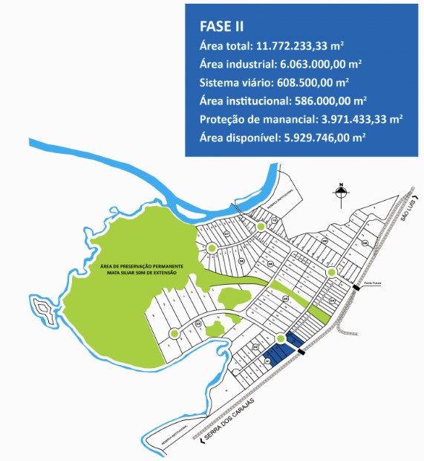
DISTRITO INDUSTRIAL DE MARABÁ
Conta com mais de 50 empresas instaladas em uma área de 4.261,6358 hectares, divididos entre as Fases I, II. Localizada no Município de Barcarena o 3º maior PIB do Pará (2018/IBGE).
Como um dos municípios mais dinâmicos do Brasil, localiza-se a 500 quilômetros da capital, Belém e é, atualmente, um grande entroncamento logístico, interligado ao território nacional por cinco rodovias.
PRINCIPAIS INDÚSTRIAS
Industrias Metal Mecânico, Transformação mineral

Slide 21
Estado do Pará Oportunidade de Negócios
1. SEDEME
2. Vocação do Estado Pará
3. Incentivo Fiscal
4. Áreas X Demanda
5. Estudos do Atlas Energético
6. Estudos da Politica de Energia do Estado do Pará
Hidrogênio verde

Slide 22
Estudo
Atlas Energético do Pará
Estudo das potencialidades de geração de energia sustentável no estado do Pará, intitulado Atlas Energético do Pará, que constará de Caracterização geral; Caracterização climatológica; Caracterização ambiental, impactos socioambientais e licenciamento ambiental; Aspectos tecnológicos da energia, mapeamento locacional dos projetos e outros.
Alternativas de fontes de energia que deverão ser consideradas para a elaboração do Atlas Energético do Pará, a saber:
• Energia Solar
• Energia hídrica
• Energia Eólica
• Bioenergia (Energia de biomassa)
• Energia de ondas e/ou marés
• Energia de Hidrogênio Verde

Slide 23
Estudo
Politica Energética do Estado do Pará
A Política deverá pautar-se em estudos de planejamento de longo prazo, que servirão de referencial na formulação de políticas públicas e na observância de diretrizes básicas como:
Segurança energética;
Universalização do acesso da população aos serviços energéticos;
Geração de emprego e renda;
Redução das desigualdades regionais;
Fortalecimento do planejamento;
Desenvolvimento tecnológico nacional;
Diversificação da matriz energética preferencialmente através de fontes renováveis;
Integração nacional;
Sustentabilidade ambiental;

Slide 24
Agradeço a atenção de todos!

Slide 25
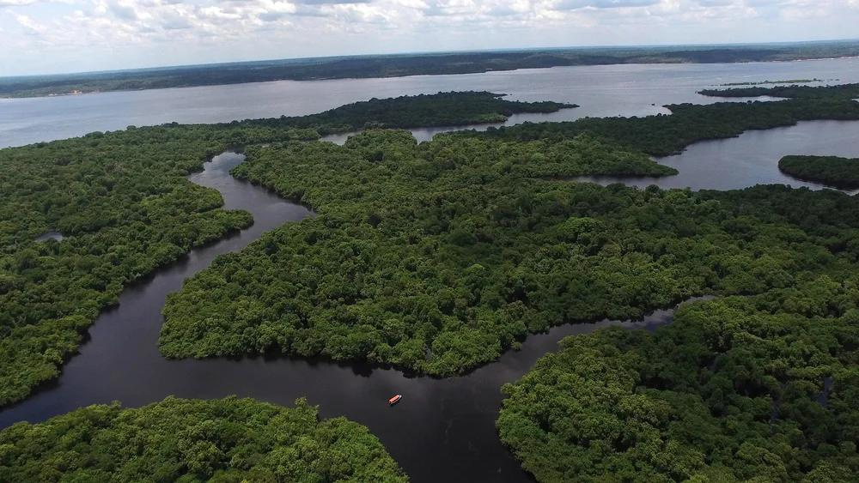
Endereço: Av. Sen. Lemos, 290 - Umarizal, Belém - PA, 66050-000
Telefone: (91) 3110-2550
Site: https://www.sedeme.pa.gov.br/

